Slide 1

[ 프로젝트 정의서 ]
수집 데이터 기반 BERT 질의응답
ver 0.9.4
자연어 이해 인공지능 전문인력(AI 학습 엔진 구축과 활용) 양성과정
1조
김규희(조장), 김수연, 김지혜

Slide 2
000
변경 이력 관리
No. | 변경 내역 | 작성 |  | 검토
 |  | 일자 | 작성자 | 일자 | 담당자
1 | 초안 작성(ver 0.9.0) | 2022.05.31 | 개발의민족 | 2022.06.02 | 멘토(정휘웅) 강사(이진영)
2 | 수정 및 보완(ver 0.9.1) •팀 멤버 조정 | 2022.06.03 | 개발의민족 | 2022.06.03 | 멘토(정휘웅) 강사(이진영)
3 | 수정 및 보완(ver 0.9.2) •WBS 수정 •예상결과물 추가 | 2022.06.07 | 개발의민족 | 2022.06.15 | 멘토(정휘웅) 강사(이진영)
4 | 수정 및 보완(ver 0.9.3) •WBS 수정, 목차 제목 수정 | 2022.06.13 | 개발의민족 | 2022.06.15 | 멘토(정휘웅) 강사(이진영)
5 | 수정 및 보완(ver 0.9.4) •WBS 수정 | 2022.06.17 | 개발의민족 | 2022.06.17 | 멘토(정휘웅) 강사(이진영)

Slide 3
CONTENTS
01 프로젝트 정의
개요
추진 목표
필요성
과제 수행 범위
예상 결과물
WBS

Slide 4
001
개요
프로젝트 이름 : 수집 데이터 기반 BERT 질의응답
프로젝트 기간 : 2022.05.23 ~ 2022.06.17
프로젝트 인원 : 김규희(조장), 김수연, 김지혜
조 이름 : 개발의 민족

Slide 5
002
추진 목표
정답 데이터 정확도 향상을 위해 국가 데이터를 AI 언어 처리 모델에 적용하기 위한 적정한 데이터 세트 수집 및 분석
수집한 국가 데이터 기반으로 BERT를 통한 정답 데이터 출력

Slide 6
003
필요성
한국 내 많은 검색 사이트의 키워드 검색 결과 시 찾고자 하는 검색의 결과를 보여주기보다 이에 관련된 광고가 노출되거나 부정확한 정보가 나타나기 쉽고 또한 검증되지 않은 정보가 사용자에게 혼란을 주기 쉬움.
정보의 부정확성을 해소하고자 사용자의 질문에 따른 답변을 제공할 수 있는 프로그램을 개발
주제와의 연관성 등을 고려하여 불필요한 데이터를 1차적으로 필터링
검증된 정보만을 제공하여 믿을 수 있는 데이터를 전달
특정 지식의 이해가 낮은 사용자일지라도 쉬운 접근성으로 원하는 답을 찾을 수 있도록 생산성을 높임.

Slide 7
004
과제 수행 범위
5대륙 기준의 아시아 국가로 도메인 선정
* 대만, 대한민국, 러시아, 말레이시아, 베트남, 북한, 싱가포르, 이란, 이스라엘, 인도, 인도네시아, 중국, 태국, 터키, 필리핀 총 15개 / 약 50개 문장 데이터 활용
BERT를 활용하여 각 국가의 생성된 질의응답 정확성을 확인
분석된 데이터 결과 중 문장 및 질문의 적합성을 확인하여 무의미한 데이터 삭제
교차 검수 방식으로 분석된 데이터 결과를 팀 전원이 상시 확인 및 수정
사용자가 묻는 질문에 정확한 대답을 할 수 있도록 구현 및 검증
Butter Block과 Django 연결
Django를 활용한 사용자가 이용할 수 있는 웹사이트 구현

Slide 8
005
예상 결과물
아시아 국가 질의응답 웹 페이지
Index : 대만, 대한민국, 러시아, 말레이시아, 베트남, 북한, 싱가포르, 이란, 이스라엘, 인도, 인도네시아, 중국, 태국, 터키, 필리핀 총 15개 메뉴
Modal : 각 국가별 데이터에서 추출한 명사 워드 클라우드
Country : Butter Block과 연결된 질의응답 페이지

Slide 9
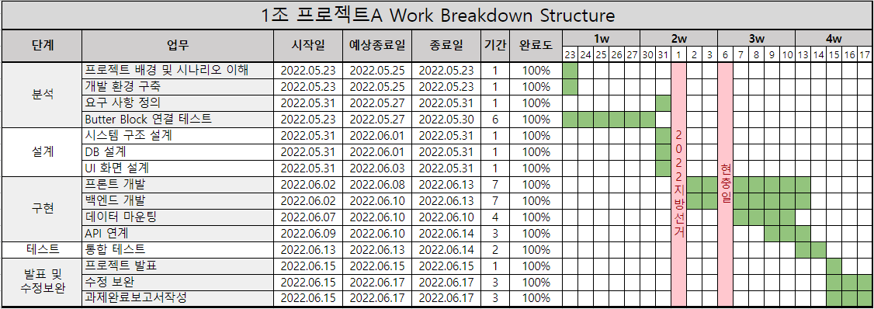
006
WBS

Slide 10


Slide 11
Thank You!

